Slide 1
第七章 格与布尔代数

Slide 2
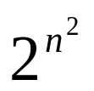
相关知识复习：
A上的二元关系：集合A×A的任意一个子集R.
结论：若|A| = n，则A上的关系有 个
定义1：集合A 上的关系R称为自反的(反身的),如果对每个x∈A, 都有xRx。
定义2：集合A上的关系R称为有反对称性,如果xRy, yRx,则必有x=y。 其中x∈A, y∈A。
定义3：集合A上的关系R称为有传递性, 如果 xRy, yRz,则xRz。 其中x∈A, y∈A, z∈A。

Slide 3
相关知识复习：
偏序关系：设R是集合A上的一个关系，如果R具有自反性，反对称性，传递性，则称R为一个偏序关系。
偏序(部分序)集:集合A在部分序关系R下构成一个偏序集。（A，≤）
全序集：如果对偏序集A中任意两个元素a，b,必有a≤b，或者b≤a。全序集有时也称为链。

Slide 4
相关知识复习：
上下界：对于A中的子集M，A中元素a称为子集M的一个上界(下界)，如果对M中任意元素m,都有m≤a(a≤m)。M的上界(下界)未必在M中，甚至M未必有上界(下界)。
上下确界：对于A中的子集M，A中元素a称为M的一个最小上界(或称上确界)，如果a是M的一个上界，并且对M的任意一个上界x，都有a≤x.同理，可定义M的最大下界(或称下确界)。

Slide 5
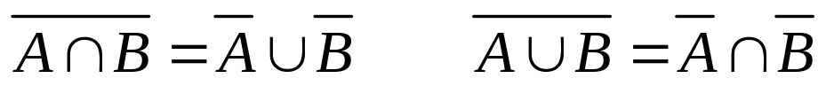
集合代数：(ρ(S),∩,∪)
对∀A,B,C∈ρ(S)，运算∪，∩满足：
等幂律 A∩A = A， A∪A = A，
交换律 A∩B = B∩A， A∪B = B∪A，
结合律 A∩(B∩C)=(A∩B)∩C，
A∪(B∪C)=(A∪B)∪C，
分配律 A∩(B∪C)=(A∩B)∪(A∩C)，
A∪(B∩C)=(A∪B)∩(A∪C)，
吸收律 A∩(A∪B)=A， A∪(A∩B)=A
若引进余集ˉ的概念，有De Morgan定律:

Slide 6
命题代数（S，∧，∨）
对∀A,B,C∈S，运算∧，∨满足：
等幂律 A∧A = A， A∨A = A， ，
交换律 A∧B = B∧A，A∨B = B∨A
结合律 A∧（B∧C）=（A∧B）∧C，
A∨（B∨C） = （A∨B）∨C
分配律 A∧(B∨C)=(A∧B)∨(A∧C)，
A∨（B∧C） = （A∨B） ∧（A∨C）
吸收律 A∧(A∨B)=A，A∨（A∧B）=A，
若引进否定¬的概念，有De Morgan定律:
¬(A∧B )= ¬A∨¬B, ¬(A∨B )= ¬A∧¬B,

Slide 7
§7.2 格 的 定 义
定义7.2.1 偏序格：给出一个偏序集（L,≤）,如果对于任意a,b∈L，L的子集{a, b}在L中都有一个最大下界(记为inf{a, b})和一个最小上界(记为sup{a, b}) 则称（L，≤）为一个格。
结论：全序集是一个格，不是所有偏序集都是格.

Slide 8
偏序格的例
例7.2.1 S是任意一个集合，ρ(S)是S的幂集合，
则，部分序集(ρ(S)，⊆)是一个格。
因为对∀A, B∈ρ(S)，
sup{A, B}=A∪B∈ρ(S), inf{A,B}=A∩B∈ρ(S)
例7.2.2 设Z₊是所有正整数集合，D是Z₊中的“整除
关系”，对任意a，b∈Z₊，aDb当且仅当a整除b，
于是，偏序集(Z₊，D)是一个格。对∀a, b∈ Z₊
sup{a,b}=a，b的最小公倍∈Z₊，
inf{a,b}= a，b的最高公因∈Z₊ 。

Slide 9
偏序格的例
例7.2.3 设n是一个正整数，S_{n}是n的所有正因数的集合，于是，(S_{n}，D)是格。D是整除关系，其中
sup{a,b}=a，b的最小公倍∈ S_{n}，
inf{a,b}= a，b的最高公因∈ S_{n}。
例：S6={1,2,3,6} S24={1,2,3,4,6,8,12,24}
{S6, D} , {S8, D} , {S24, D} , {S30, D} 都是格
注：

Slide 10
半序子格
定义7.2.1′ 设(L，≤)是格，S ⊆ L，如果(S，≤)是格，则称（S，≤）是格（L，≤）的子格。
例.（S₆，D）是（S₂₄，D）的子格。

Slide 11
代数格
定义7.2.2 设L是一个集合，×，⊕是L上两个二元代数运算，如果这两种运算对于L中元素满足：
（1）交换律：a×b=b×a，a⊕b=b⊕a。
（2）结合律：a×（b×c）=（a×b）×c，
a⊕（b⊕c）=（a⊕b）⊕c。
（3）吸收律：a×（a⊕b）=a，
a ⊕（a×b）=a。
则称此代数系统（L，×，⊕）为一个格。

Slide 12
note:
设(L, ×, ⊕)是格,则(L, ×)和(L, ⊕) 为交换半群
定义7.2.2中由×，⊕ 满足吸收律可推出它们一定满足等幂律。
证明：任取L中元素a，由×，⊕满足吸收律知，
a×(a⊕a)=a， a ⊕(a×a)=a。
故
a×a=a×(a⊕(a×a))=a，
a⊕a=a⊕(a×(a ⊕a))=a。
即， 定义7.2.2中的×，⊕运算亦满足等幂律。

Slide 13
代数格的例
例7.2.5 设S是一个集合,ρ(S)是S的幂集合，于是，
(ρ(S),∩,∪)是一个代数格。而(ρ(S)，⊆)是偏序格。
易见对∀A,B∈ρ(S)
A ⊆ B ⇔ A∩B = A ⇔ A∪B = B。
例7.2.6 设Z₊是所有正整数集合, 两个正整数的最高公因×, 最小公倍⊕是Z₊上两个代数运算，于是,
(Z₊, ×,⊕)是一个代数格。而（Z₊, D）是偏序格,
D是整除关系。易见，对任意a，b∈Z₊,
a D b ⇔ a×b = a ⇔ a⊕b = b。

Slide 14
代数格的例
例7.27 设n是一个正整数，S_{n}是n的所有正因数的集合，两个正整数的最高公因×,最小公倍⊕是 S_{n}上两个代数运算,于是，(S_{n},×,⊕)是一个代数格。

Slide 15
代数格与半序格的等价性
定理7.2.1:定义A所定义的格和定义B所定义的格等价即，一个偏序格必是一个代数格；反之亦然.
证明：i）若(L,≤)是一个偏序格，则对∀a,b∈L，记inf{a,b}为a×b； sup{a, b}为a⊕b。
而对任意a，b，其inf{a, b}，sup{a, b} 唯一, 所以如上定义的×，⊕是集合L上的两种二元代数运算.不难证明，对于×,⊕满足交换律、结合律、吸收律则根据定义7.2.2，(L,×,⊕)是一个代数格

Slide 16
只证明吸收律中的一条：
a×（a⊕b）=a
其它算律的证明作为课后练习。
因为a×(a⊕b)是a与(a⊕b)的最大下界，所以
a×(a⊕b)≤a
另一方面，由于a≤a，a≤a⊕b，所以，a是a与a⊕b的下界，故
a≤a×(a⊕b)
所以，a=a×(a⊕b)。

Slide 17
ii）若代数系统（L, ×, ⊕）是一个代数格，在集合L上定义一个关系≤如下：
对任意a，b∈L， a≤b ⇔ a×b=a
①往证：≤是一个半序关系。
反身性: 因为a×a=a×(a⊕(a×a))= a, 所以a≤a。
反对称性:若有a≤b,b≤a,则应有a×b=a，b×a=b，
而a×b = b×a，所以a=b。
传递性:若a≤b，b≤c，则有a×b=a，b×c=b，故
a×c=(a×b)×c=a×(b×c)=a×b=a，亦即，a≤c。

Slide 18
②往证：a×b = a ⇔ a ⊕ b = b。
若a×b = a，则
a⊕b = (a×b)⊕ b = b。
若a⊕b = b，则
a×b=a×(a⊕b)=a。
③往证:
对任意{a, b}⊆L, {a,b}在L中必有inf{a, b}, sup{a, b}，
且就是a×b和a⊕b.
由吸收律知 a×（a⊕b）= a，
b×（a⊕b）= b，
有a≤(a⊕b)，b≤(a⊕b)。即，a⊕b是{a，b}的上界。

Slide 19
若c∈L，且c是{a，b}的上界，亦即有
a≤c，b≤c，则应有 a⊕c=c，b⊕c=c，
于是，
（a⊕b）⊕c =(a⊕b) ⊕(c⊕c）
=(a⊕c) ⊕(b⊕c)
= c⊕c=c
故有（a⊕b）≤c。
因此，（a⊕b）是{a，b}的最小上界，即
sup{a，b}=（a⊕b）。
同理可证，inf{a，b}=（a×b）。
综上，（L，≤）为偏序格。

Slide 20
代数子格
定义7.2.2′设(L,×,⊕)是一个代数格，S ⊆ L，
(S,×,⊕)称为(L,×,⊕)的一个代数子格，当且仅当在运算×,⊕下，S是封闭的。
结论：(S,×,⊕)是格(L,×,⊕)的子格的充要条件是: S⊆L 且（S,×,⊕）是一个格。
例.(S_{n}, ×,⊕)是(I₊,×,⊕)的代数子格，其中×,⊕分别是最高公因和最小公倍运算。

Slide 21
代数子格与偏序子格的关系
设(L，≤)是一个偏序格，与其等价的代数格
为(L,×,⊕)，S ⊆ L。
若(S,×,⊕)是(L, ×, ⊕)的代数子格，则(S，≤）是 (L，≤)的偏序子格；
若(S，≤)是(L，≤)的偏序子格，
则(S,×,⊕) 不一定是(L, ×, ⊕)的代数子格。

Slide 22
设L={a₁,a₂,a₃,a₄,a₅,a₆,a₇,a₈},（L,≤）是格。
(1)取S₁={a₁,a₂,a₄,a₆},则（S₁，≤）是（L，≤）的偏序子格，也是（L,×,⊕）的代数子格。
(2)取S₂={a₁,a₂,a₄,a₈},则(S₂ ，≤)是(L，≤)的偏序子格,但(S₂,×,⊕)不是(L,×,⊕)的代数子格。因为:a₂×a₄=a₆，而a₆∉S₂， 即，S₂在×下不封闭。
a₁
a₂
a₄
a₃
a₅
a₆
a₇
a₈

Slide 23
作业：习题7.2 -- 3

Slide 24
§7.3 格的性质
7.3.1 对偶原理 （删除）
7.3.2 格 的 性 质
7.3.3 格的同态与同构

Slide 25
7.3.2 格 的其它 性 质
定理7.3.1 设（L，≤）是一个格，a，b是L中任意元素，于是
a≤b ⇔ a×b = a⇔ a ⊕ b = b

Slide 26
定理7.3.2 设（L，≤）是一个格，a，b，c是L中任意元素，如果b≤c，则有 a×b≤a×c，
a⊕b≤a⊕c
证明： 因为b≤c，所以由定理7.3.1知
b×c=b
又因为(a×b)×(a×c)=(a×a)×(b×c)
= a×(b×c)
= a×b
再由定理8.3.1知：a×b≤a×c。
同理可证得第二个不等式。

Slide 27
定理7.3.3 设（L，≤）是一个格，a，b，c是L中任意元素。于是有
a⊕（b×c） ≤（a⊕b）×（a⊕c）
a×（b⊕c）≥（a×b）⊕（a×c）

Slide 28
Note:在一般格中，分配律不是总成立的，但上述分配不等式总是成立的。
因为a₂×（a₁⊕a₃）= a₂
≠（a₂×a₁）⊕（a₂×a₃）=a₃
只有对特殊的格（分配格、模格）分配律才成立
1
a₂
a₁
a₃
0

Slide 29
定理7.3.4 设（L，≤）是一个格，a，b，c是L中任意元素，于是，
a≤b ⇔a⊕（b×c）≤b×（a⊕c）
证明：
若a≤b，则由定理7.3.1知：a⊕b=b。由定理
7.3.3知 a⊕（b×c）≤（a⊕b）×（a⊕c）
= b×（a⊕c）
若a⊕（b×c）≤b×（a⊕c），则由⊕的定义知 a ≤ a⊕（b×c）
由×的定义知 b×（a⊕c）≤b
故a≤b。

Slide 30
7.3.3 格的同态与同构
定义. 设(L,×,⊕)和(S,∧,∨)是两个格，L到S内的映射g称为(L,×,⊕)到(S,∧,∨)的格同态映射，如果对任意a，b∈L，都有
g（a×b）= g（a）∧g（b）
g（a⊕b）= g（a）∨g（b）.
定义. 格L到L内的同态映射称为格的自同态映射
定义. 若g是L到S上的同态映射，且是一对一的，则称g是格同构映射，并称格L与格S是同构的。此时，对任意x∈L，任意y∈S ，有
g⁻¹(g(x))=x，g(g⁻¹(y))=y。

Slide 31
同态映射例
例. 设S={a, b},ρ(S)={φ, {a}, {b}, {a,b}}，
则(ρ(S), ∩, ∪)是一个格。
设L={0，1}，规定0≤1，∧，∨分别是集合L中两个元素在≤下的最大下界，最小上界运算，
则（L,∧,∨）是一个格。
规定映射g为：
g({a}) = 1， g({a, b}) = 1， g({b}) = 0， g(φ) = 0。

Slide 32
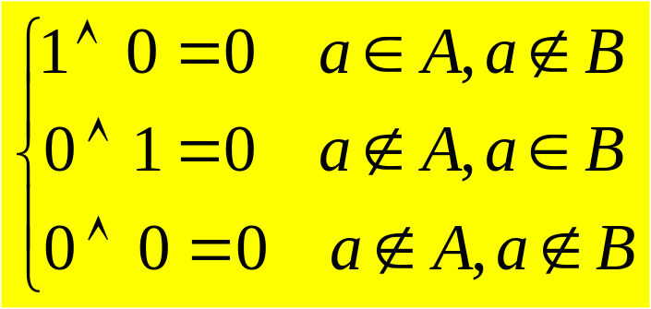
往证：g是同态映射。首先证对任意A, B∈ρ(s)，
g（A∩B） = g（A） ∧g（B）。
若a∈A∩B，则a∈A，a∈B，故
g(A∩B) = 1, g(A) ∧ g(B) = 1 ∧ 1 = 1。
若a∉A∩B，则
g(A∩B) = 0, g(A) ∧g(B) =
综上，g（A∩B） = g（A） ∧g（B）。

Slide 33
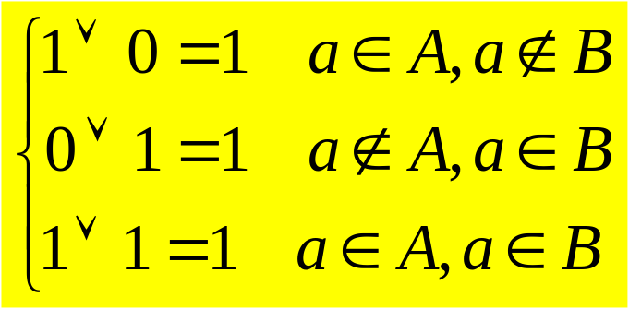
再证：对任意A,B∈ρ(s)，g(A∪B)=g(A)∨g(B)
若a∈A∪B，则
g(A∪B)=1，g(A)∨g(B)=
若a∉A∪B，则a∉A，a∉B，故
g(A∪B)= 0 ， g(A)∨g(B)=0 ∨ 0 = 0。
综上，g（A∪B） = g（A） ∨g（B）。
因此，g是ρ(s)到L上的同态映射。

Slide 34
同构映射例
例. 设S={a,b,c},
ρ(S)={φ,{a},{b},{c},{a,b},{b,c},{a,c},{a,b,c}},
则(ρ(S),∩,∪)是一个格。
（S₃₀，×，⊕）是一个格,×、⊕分别是求两个
正整数的最高公因、最小公倍运算。
规定映射g为： φ→1, {a}→2, {b}→3,
{c}→5,{a,b}→6,{a,c}→10,{b,c}→15,{a,b,c}→30。
则显然g为ρ(S)到S₃₀上的1-1映射。
不难验证对任意A,B∈ρ（S），有：
g(A∪B)=g(A)⊕g(B), g(A∩B)=g(A)×g(B)。
{a,b,c}
30
{b,c}
15
{a,b}
{a,c}
6
10
{a}
{b}
{c}
2
3
5
{}
1
且g⁻¹是S₃₀到p(S)上的同构映射，
g⁻¹(g(x))=x ,x∈ρ(s)； g(g⁻¹(y))=y , y∈S₃₀

Slide 35
格的同态映射一定是保序映射
定理7.3.5 设(L,×,⊕)≡(L, ≤_{L})和
(S,∧,∨) ≡(S, ≤_{S})是两个格。
如果g是L到S内的同态映射，则g是保序映射，
亦即，对任意a，b∈L，
若a≤_{L}b，则g（a）≤_{s}g（b）。
证明： 由a≤_{L}b, 知a×b=a，故g(a×b)= g(a),
而 g（a）∧g（b）= g（a×b）= g（a）
故 g（a）≤_{s}g（b）

Slide 36
例子
下面给出3个格L₁, L₂, L₃。定义映射σ₁, σ₂和σ₃：
σ₁：L₁→L₂, σ₁(a)= σ₁(b)= σ₁(c)=a₁, σ₁(d)=d₁.
σ₂：L₁→L₂, σ₂(b)= σ₂(c)= σ₂(d)=d₁, σ₂(a)=a₁.
σ₃：L₁→L₃, σ₃(a)=a₂, σ₃(b)=b₂, σ₃(c)=c₂, σ₃(d)=d₂.
d₂
d
d₁
c₂
b
c
b₂
a₁
a
a₂
L₁
L₂
L₃

Slide 37
可以看出这3个映射都是保序的，但都不是同态的。因为
σ₁(b⊕c)= σ₁(d)=d₁, σ₁(b) ⊕ σ₁(c)= a₁ ⊕ a₁=a₁,
σ₂(b×c)= σ₂(a)=a₁, σ₂(b)× σ₂(c)= d₁ × d₁=d₁,
σ₃(b⊕c)= σ₃(d)=d₂, σ₃(b) ⊕ σ₃(c)=b₂ ⊕c₂==c₂,
Note:同态映射一定是保序映射，
但保序映射不一定是同态映射。

Slide 38
定理7.3.6 设(L,×,⊕)是一个格，g是此格的自同态映射，于是g(L)是(L, ×, ⊕)的代数子格。
证明： 任取a′,b′∈g(L), 则必有a ,b∈L, 使
a′= g(a)， b′= g(b)
因为g是格(L，×，⊕)的自同态映射，所以
a′×b′=g(a)×g(b)= g(a×b)∈g(L)，
a′⊕b′= g(a)⊕g(b)=g(a⊕b)∈g(L)。
即在运算×，⊕下，g(L)是封闭的。
故(g(L)， ×，⊕)是(L，×，⊕)的代
数子格。

Slide 39
定理7.3.7 设(L,×,⊕), (S,∧,∨)是两个格，若g是L到S上的同构映射,则g的逆映射g⁻¹是S到L上的同构映射.
证明： 显然g⁻¹是S到L上的一对一映射。
下面证明g⁻¹是S到L上的同态映射。
任取a′,b′∈S,令g⁻¹(a′)=a,g⁻¹(b′)=b。于是
g（a）= a′， g（b）= b′。
g⁻¹(a′∧b′)=g⁻¹(g(a)∧g(b))=g⁻¹(g(a×b))
= a×b =g⁻¹(a′)×g⁻¹(b′)。
g⁻¹(a′∨b′)= g⁻¹(g(a)∨g(b))=g⁻¹(g(a⊕b))
= a⊕b= g⁻¹（a′）⊕g⁻¹（b′）。
故g⁻¹是S到L上的同构映射。

Slide 40
推论：若格（L，×，⊕) ≡ (L, ≤_{L})和
格(S，∧，∨) ≡(S, ≤_{S}) 同构 ，g是其同构映射, 则
对L中任意两个元素a，b，有a≤_{L}b ⇔ g(a)≤_{s}g(b)
{a,b,c}
30
{a,b}
{b,c}
{a,c}
6
15
10
{a}
{b}
{c}
3
2
5
{}
1

Slide 41
n维格
设L={0, 1}，规定0≤1。于是，(L, ≤)是格。
令(L, ∧,∨)是与之等价的代数格。
令 L^{n}={(a₁，…，a_{n})∣a_{i}∈L，i=1，…，n}
规定：(a₁,…,a_{n} )≤_{n} ( b₁,…,b_{n} ) ⇔ a_{i}≤b_{i} (i=1,…,n)
不难证明：(L^{n}，≤_{n})是一个格，通常称为n维格。
令与(L^{n}，≤_{n})等价的代数格为(L^{n},×,⊕)，对L^{n}中任意两个元素(a₁,…,a_{n})，(b₁,…,b_{n})，显然有
(a₁,…,a_{n})×(b₁,…,b_{n})=(a₁∧b₁,…,a_{n}∧b_{n})
(a₁,…,a_{n})⊕(b₁,…,b_{n})=(a₁∨b₁,…,a_{n}∨b_{n})。

Slide 42
例. 设S是含n个元素的集合，ρ(s)是S的幂集
合，则格（ρ(s)，⊆）与格（L^{n}，≤_{n}）同构。
证明：令S={s₁，…，s_{n}}。
令g是ρ(s)到L^{n}上的映射如下：任取A∈ρ(s)，
g（A）=（a₁，…，a_{n}）
其中a_{i}=1 s_{i}∈A，i=1，…，n。
显然，g是ρ(s)到L^{n}上的一对一映射。
可证：g是ρ(s)到L^{n}上的同态映射。
即证： g(A∩B)=g(A)×g(B) g(A∪B)=g(A)⊕g(B)
⇔

Slide 43
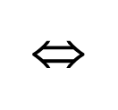
任取A,B∈ρ(s),令
g(A)=(a₁,…,a_{n})，g(B)=(b₁,…,b_{n}),
g(A∩B)=(c₁,…,c_{n})，于是由g的定义知：
a_{i}=1 s_{i}∈A， i =1，…，n
b_{i}=1 s_{i}∈B， i =1，…，n
c_{i}=1 s_{i}∈A∩B，i =1，…，n
于是，c_{i}=1 a_{i}=1同时b_{i}=1，i =1，…，n。
因此，c_{i}=a_{i}∧b_{i}， 故
（c₁，…，c_{n}）=（a₁∧b₁，…，a_{n}∧b_{n}）
=（a₁，…，a_{n}） ×（b₁，…，b_{n}）
即,g(A∩B)=g(A)×g(B).同理:
g(A∪B)=g(A)⊕g(B)。证毕。

Slide 44

判断下面那些是格？
(1) (2) (3) (4)

Slide 45
答案：
（1），（3），（4）是格

Slide 46
判断下面哪些部分序集不是格？
A B C D
答案：B

Slide 47
练习：一个格（L, ≤）的哈塞图如下图所示。取L的子集S₁={c,e,g,f}，S₂={a,b,g,f}。请问(S₁, ≤)是不是L的子格？(S₂, ≤)是不是L的子格？
答案：不是；是
a
b
d
c
e
g
f

Slide 48
习题6.7-1 在R5上，分解x⁴+x³+x+1为质因式乘积
解：x⁴+x³+x+1
＝x³（x+1）+ x+1
=(x+1)(x³+1)
=(x+1)(x+1)(x²-x+1)
=(x+1)²(x²-x+1)
=(x+1)²(x²+4x+1))

Slide 49
习题6.7-5 求下列多项式的有理根：
求ƒ(х)= a₀х^{n} + a₁х^{n-1} + … + a_{n}有理根的方法
（1)分别找a₀ ，a_{n}的所有因子c_{i},b_{j}
（2)找互质对（c_{i},b_{j}）
（3)用x-b_{j}/c_{i}去除f(x)(综合除法），能除开b_{j}/c_{i}为根，否则，b_{j}/c_{i}不是根。

Slide 50
习题6.7-5 (1):求 多项式x³-6x²+15x-14的有理根：
解：c_{i}＝ ±1, b_{j}＝±1，±2 ， ±7， ±14
可能根为b_{j}/c_{i} ：±1，±2， ±7， ±14
用综合除法知，2是f(x)的有理根。

Slide 51
重要结论：
设f(x)是域F上的多项式，E是F的子域，那么如果f(x)在F上不可约，则f(x)在E上不可约。
设整系数多项式f(x)在R₀上可约，如果f(x)的首系数不是质数p的倍数，把f(x)的所有系数模p，得到R_{p}上的一个多项式f_{p}(x)，(有时也记为R_{p}上的多项式f(x))，则它在R_{p}上也可约。即若整系数f(x)在R_{p}上不可约，则其在R₀上不可约。

Slide 52
习题6.7 -7 求证下列多项式在R0上不可约
x³-3x+1
解：
方法一：三次多项式若可约必有一次因式，必有有理根，用可能的根±1试之均不是，故不可约。
方法二：或变换到R₂上，判断无一次质因式。

Slide 53
(2) 证明x⁵+3x²-1在R₀上不可约
解：若f(x)在R₀上可约, 且1不是2的倍数，则f(x) 在
R₂上可约。因此，只需证明f(x)在R₂上不可约.
则可知f（x） 在R₀上不可约。
而在R₂上， f(x)＝x⁵+x²＋1

Slide 54
（分析，5次多项式若可约，有如下可能：
1、可分为5个一次质因式乘积
2、可分为3个一次质因式和一个二次质因式乘积
3、可分为2个一次质因式和一个三次质因式乘积
4、可分为1个一次质因式和一个四次质因式乘积
5、可分为1个一次质因式和二个二次质因式乘积
6、可分为1个二次质因式和一个三次质因式乘积
因此，只需证明5次多项式无一次质因式和二次质因式，即可证明其不可约）

Slide 55
在R₂上， f(x)＝x⁵+x²＋1
解：f(0)=1, f(1)=1, 故无一次因子。
注意R₂上二次质式只有x²+x+1,
而x⁵+x²+1=(x²+x+1)(x³+x²)＋1，故无二次因子。
所以x⁵+3x²-1在R₂上不可约，从而在R₀上必不可约。

Slide 56
习题6.7-7(3) 证明x⁴+3x³+3x²-5在R₀上不可约
解：分析：设整系数多项式f(x)的首系数不是质数p的倍数，f(x)在Rp上进行因式分解，如果得到质因式的最高次数为n，那么f(x)在R0上进行因式分解，得到的质因式中至少有1个质因式的次数大于等于n.
在R2上，f(x)=x⁴+x³+x²+1
=x³ (x+1)+ (x²+1)
=x³(x+1)+(x+1)²
= (x+1)(x³+x+1)

Slide 57
下面需证明(x³+x+1)是R2上的一个三次质式，
f(0)=1,f(1)=1,故无一次因式，因此(x³+x+1)为R2上三次质式。
② 因此,f(x)在R0上至少有一个次数大于等于3的质式.
若此质因式的次数为4，命题得证。
否则，f(x)在R0上可分解为一个3次质因式，因为
f(x)为4次多项式，所以f(x)在R0上必分解为一个3次
质因式和一个1次质因式之积。而通过定理6.7.20,知
f(x)不存在有理根，即在R0上无1次质因式。
因此，f(x)为R0上4次质式，即在R0上不可约。

Slide 58
习题：6.7—9 求Φ₇₂(х)
解：x⁷²-1=Φ₇₂Φ₃₆Φ₂₄Φ₁₈Φ₁₂Φ₉Φ₈Φ₆Φ₄Φ₃Φ₂Φ₁
x³⁶-1=Φ₃₆Φ₁₈Φ₁₂Φ₉Φ₆Φ₄Φ₃Φ₂Φ₁
相除得，x³⁶＋1＝Φ₇₂Φ₂₄Φ₈ （1）
x²⁴-1=Φ₂₄Φ₁₂Φ₈Φ₆Φ₄Φ₃Φ₂Φ₁
x¹²-1＝Φ₁₂Φ₆Φ₄Φ₃Φ₂Φ₁
相除得，x¹²＋1＝Φ₂₄Φ₈ 代入(1)
得 x³⁶＋1＝Φ₇₂(x¹²＋1)
所以，Φ₇₂(x)＝x²⁴-x¹²+1

Slide 59
练习：
(1)设置换σ=(a c b)，τ=(b c d)，ρ=(d a b),求τρσ⁻¹
(2)设群(G, .)为非Abel群，并且G为有限群，问G的元素个数最小为多少？
答案: (1) :(a b d)
答案: (2): 6

Slide 60
例：① 元数为1的群仅有1个
② 元数为2的群仅有1个
* | e
e | e
* | e | a
e | e | a
a | a | e

Slide 61
构造元数为3的群。试完成下面的乘法表。
* | e | a | b
e
a
b

Slide 62
元数为3的群只有1个。
* | e | a | b
e | e | a | b
a | a | b | e
b | b | e | a

Slide 63
例 构造元数为4的群。
任取四元群中一非单位元的元素a，由Lagrange定理知，a的周期可能为2或4
(1)若群中有周期为4的元素，不妨设为a。
四元循环群
* | e | a | a² | a³
e | e | a | a² | a³
a | a | a² | a³ | e
a² | a² | a³ | e | a
a³ | a³ | e | a | a²

Slide 64
(2)若除单位元外，其他3个元素a, b, c周期均为2 (每个元素逆均为其自身)
Klein四元群
结论：当n<6时，n元群均是交换群。
* | e | a | b | c
e | e | a | b | c
a | a | e | c | b
b | b | c | e | a
c | c | b | a | e

Slide 65
§7.4 几种特殊的格
7.4.1 有 界 格
7.4.2 有 余 格
7.4.3 分 配 格
7.4.4 模 格 (删掉)

Slide 66
7.4.1 有 界 格
引理1 设(L，≤)是一个格。若S是L的任意一个有限非空子集，则S有一个最大下界和一个最小上界.
集合S的最大下界为inf S；
集合S的最小上界为sup S。
Note: 对于格的一个无穷子集，引理1的结论不成立
例.在格（I₊，≤）中，所有正偶数组成的集合
记为E₊，显然，E₊ ⊆ I₊，但E₊没有最小上界。

Slide 67
7.4.1 有 界 格
定义. 格（L，≤）称为有界格，如果它有一个最大元素（记为1）和一个最小元素（记为0），亦即，对任意a∈L，都有 0≤a≤1, 0，1称为格 (L，≤)的界.
结论：有限格必是有界格
令L={a₁，…，a_{n}} ,
0 = a₁×a₂×…×a_{n},
1 = a₁⊕a₂⊕…⊕a_{n}

Slide 68
7.4.1 有 界 格
引理2. 若（L,×,⊕, 0, 1）是有界格，则对任意
a∈L，恒有
a ⊕ 0 = a， a×1 = a，
a ⊕ 1 = 1， a×0 = 0。
定义. 在有界格（L，×，⊕，0，1）中，一个 元素b∈L，称为元素a∈L的余元素，如果
a×b = 0， a⊕b = 1。
Note: 在有界格中，一元素可能没有余元素；
如果有余元素，则未必唯一。

Slide 69
7.4.1 有 界 格
例：
1
1
1
a
b
c
a
b
a
b
0
0
0
a, b均无余
a有唯一余b
c有两个余a,b

Slide 70

7.4.1 有 界 格
例：分别指出下面各图中哪些元素有余元素（并指出其余元素），哪些元素没有余元素。
(1) (2) (3)
d
e
c
b
c
d
b
a
a

Slide 71
7.4.1 有 界 格
答案:
(1)中，a, f 互为余元素；b,g互为余元素；d,e互为余元素。C无余元素。
(2)中，d,a互为余元素；b ,c 无余元素。
(3)中，a, e互为余元素，b有2个余元素c, d; c有2个余元素b,d; d有2个余元素b, c。

Slide 72
7.4.1 有 界 格
引理3：在有界格（L,×,⊕, 0, 1)中，1是0的唯一
一 个余元素，反之亦然。

Slide 73
7.4.2 有 余 格
定义. 称有界格（L，×，⊕，0，1）是一个有余格如果对L中每一个元素，都至少有一个余元素。
例
1
1
a
c
a
b
b
0
0

Slide 74
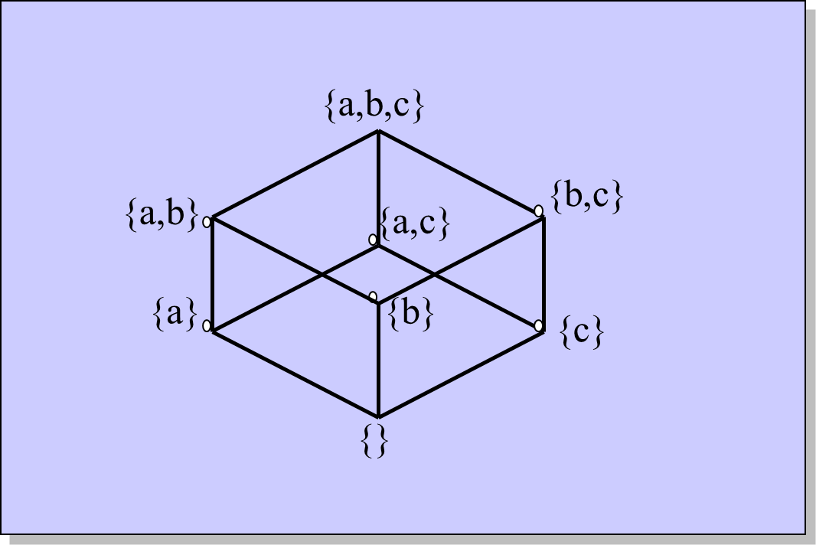
7.4.2有 余 格
例. 设S是有n个元素的集合，ρ(S)是S的幂集合，于是,（ρ（S），⊆）是有余格。其中， φ和S是此格的界.对ρ（S）中任意元素A，ρ（S）中的元素S-A是其余元素。

Slide 75
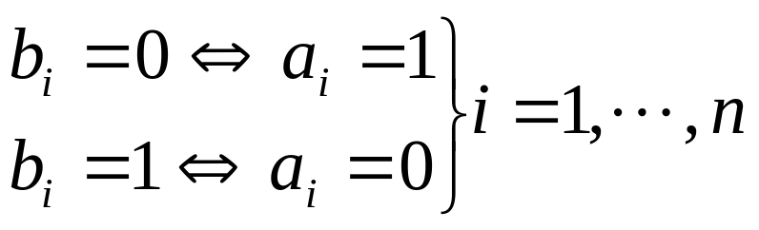
7.4.2有 余 格
例： n维格（L^{n}，≤_{n}）是一个有余格，其中
1_{n}=(1，1，…，1), 0_{n}=(0，0，…，0)是界。
对任意L^{n}中元素（a₁，…，a_{n}），
元素（b₁，…，b_{n}）是其 余元素，其中

Slide 76
7.4.3 分 配 格
定义7.4.4 格（L,×,⊕）称为分配格，如果对任意
a，b，c∈L，恒有
a×(b⊕c)=(a×b)⊕(a×c)
a⊕(b×c)=(a⊕b)×(a⊕c)
例：n维格(L^{n}, ≤_{n})，格(ρ(S), ⊆)，(I₊, D)，(S_{n}, D)都是分配格。

Slide 77
Note:
(1)分配格定义中的两个等式是等价的
由a×(b⊕c)=(a×b) ⊕(a×c), 得
(a⊕b)×(a⊕c)＝ ((a⊕b)×a)⊕((a⊕b)×c)
＝a⊕((a×c)⊕(b×c))
＝(a⊕ (a×c))⊕(b×c)
＝a⊕(b×c)
(2) 但不是所有的格都是分配格
(3) 分配格的任意子格仍是分配格。

Slide 78
引理4 任意一个链都是一个分配格
证明：设格（L，≤）是一个链，任取a, b, c ∈ L,
1）若a≥b且a≥c，于是a≥b⊕c，故
a×(b⊕c)= b⊕c
而a×b = b，a×c = c，所以
(a×b)⊕(a×c)= b⊕c
故a×(b⊕c)=(a×b)⊕(a×c)。
2）若a≤b或者a≤c，于是a≤(b⊕c)，
故a×(b ⊕ c)= a。而
(a×b)⊕(a×c)= a
所以a×(b⊕c)=(a×b)⊕(a×c)。

Slide 79
例子
d
d
e
e
d
c
b
b
c
d
b
c
b
c
a
a
a
a
L₁
L₂
L₃
L₄
图中L₁和L₂是分配格，但L₃, L₄不是。因为在L₃中
b×(c⊕d)=b ×e=b, 而(b ×c) ⊕(b ×d)=a ⊕a=a；
在L₄中d×(b⊕c)=d ×e=d，而(d ×b) ⊕(d ×c)=a ⊕c=c。
L₃称为钻石格， L₄称为五角格。

Slide 80
De Morgan定律
定理7.4.1 设（L,×,⊕）是一个分配格，对任意a,b∈L，若a，b有余元素a’, b’，则
(a×b)’= a’⊕b’ (a⊕b)’= a’×b’
证明：
(a’⊕b’)⊕(a×b)=(a’⊕b’⊕a)×(a’⊕b’⊕b)
=(1⊕b’)×(a’⊕1)= 1×1 = 1
而(a’⊕b’)×(a×b)=(a’×a×b)⊕(b’×a×b)
=(0×b)⊕(0×a)= 0⊕0 = 0
故由余元素定义知， (a×b)’= a’⊕b’
同理可证另一等式。

Slide 81
例：设(L, *,+,0 ,1)是有界分配格，证明：L中拥有余元素的各元素构成一个代数子格。
证明：设L中拥有余元素的各元素构成的集合为L’.任取L’中元素a和b，设a，b的余元素分别为a’和b’
则 (a+b)*(a’*b’)=(a*a’*b’)+(b*a’*b’)=0+0=0
(a+b) +(a’*b’)=(a+b+a’)*(a+b+b’)=1*1=1
所以(a+b)有余元素a’*b’，即a+b ∈L’
同理，a*b有余元素a’+b’,即a*b ∈L’
即L’对元素*，+封闭，
故(L’, *,+,0 ,1)是(L, *,+,0 ,1)的代数子格。

Slide 82
定理7.4.2 设格（L,×,⊕）是分配格，
对任意a, b, c∈L，如果
a×c = b×c， a⊕c = b⊕c，
则a = b。
证明：
a = a×(a⊕c)
= a×(b⊕c)
=(a×b)⊕(a×c)
=(a×b)⊕(b×c)= b×(a⊕c)
= b×(b⊕c)= b

Slide 83
推论：设格（L,×,⊕）是一个有余分配格，则对
任意 a∈L，a的余元素a′是唯一的。
证明： 因（L,×,⊕）是有余格，设a′和a″都是a的余元素，即
a×a′= 0， a⊕a′= 1
a×a″= 0， a⊕a″= 1
故a×a′= a×a″，a⊕a′= a⊕a″。
由定理7.4.2知，a′= a″。

Slide 84
例：下面给出的5元格中请回答哪些是分配格，哪些是有余格。
(1) (2) (3) (4) (5)
答案：分配格：(1)(2)(4)；有余格：(3)(5)

Slide 85
例：设A为一集合，（ρ(A), ⊆）为有余格，ρ(A)中每个元素的余元素（ ）。
A．存在且唯一 B．不存在
C．存在但不唯一 D．可能存在
答案：A

Slide 86
练习：
有界格是否一定有限？有余格中，每个元素的余元素一定唯一吗？
任意一个链都是分配格吗？是有余分配格吗？
设(L , )是有界分配格, 若L 中有一元素存在余元素, 问余元素是否一定唯一?
N是自然数集， ≤是数的小于等于关系，则 (N, ≤)是有余分配格, 对吗？
答案：1.不一定；不一定； 2. 一定，不一定
3.一定 4. 不对

Slide 87
习题7.3-7. 证明：4个元素的格(L，*，⊕)必同构于格(Z₄，≤)或者格(S₆，D)，其中Z₄ ={1, 2, 3, 4}。
证明：设L是含有4个元素的格L，L有限，故必有最大，最小元素，不妨设为0 ,1,则设L={0, 1 a₂,a₃}
其中，a₂,a₃有两种可能：
(1)a₂≤a₃ (a₂,a₃有关系≤ ，不妨设为如此)则成为链因此与(Z₄，≤)同构。
(2)a₂,a₃没有≤关系(不可比)，则此格与(S₆，D)同构

Slide 88
习题7.3-9. 设(L，*，⊕)，(S，∧，∨)是两个格，
证明:若g是L到S上的一一映射，则g是同构映射的充要条件是g与g⁻¹是保序映射。
证明：⇒)若g是L到S上的同构映射，则显然g⁻¹存在并且是S到L上的同构映射，而同构映射当然是同态故保序。

Slide 89
⇐) 设(L,×,⊕)≡(L, ≤_{L})和 (S,∧,∨) ≡(S, ≤_{S}) ，对任意 a, b ∈L, 因a≤_{L}a⊕b , b≤_{L}a⊕b , 有g(a) ≤_{S}g(a⊕b ),
g(b) ≤_{S}g(a⊕b ).从而 g(a) ∨g(b) ≤_{S}g(a⊕b ),
另一方面，由于g(a) ∨g(b) ∈S且g是双射，故存在 c ∈L，使g(c)=g(a) ∨g(b) .于是有g(a) ≤_{S} g(c)，
g(b) ≤_{S} g(c)。因g⁻¹是保序映射，故a ≤_{L}c , b ≤_{L}c , 有
a ⊕b≤_{L}c ，再有g是保序映射，g(a ⊕b) ≤_{S}g(c) , 即
g(a ⊕b) ≤_{S}g(a) ∨g(b) . 得g(a ⊕b)=g(a) ∨g(b)
同理可证，g(a ×b)=g(a) ∧ g(b) 。所以g是L到S的同构映射。

Slide 90
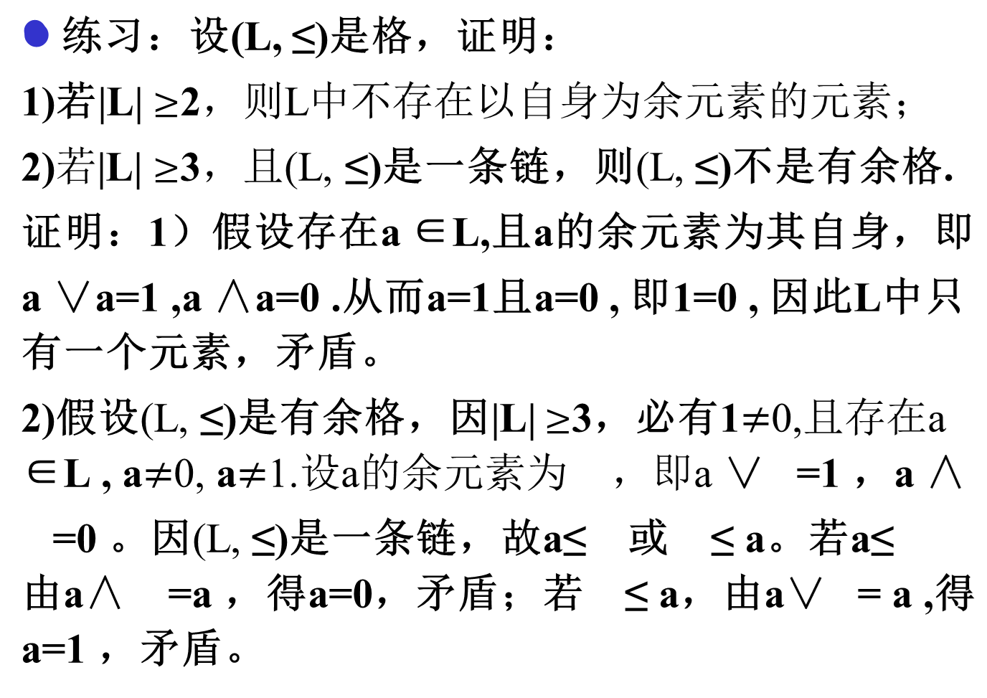


Slide 91
练习：设(L，≤)是一个格。求证：
(a*b) ⊕(c*d)≤(a⊕c)*(b⊕d)
证明：因a ≤a⊕c , c ≤a⊕c
b ≤b⊕d, d ≤b⊕d,
故a*b ≤(a⊕c)*(b⊕d)
c*d ≤(a⊕c)*(b⊕d)
所以， (a*b) ⊕(c*d)≤(a⊕c)*(b⊕d）

Slide 92
§7.5 布 尔 代 数
7.5.1 布尔代数的定义及其性质
7.5.2 有限布尔代数的表示理论
7.5.3 布尔代数的同态与同构

Slide 93
7.5.1 布尔代数的定义及其性质
定义. 一个有余分配格是一个布尔代数。
记为（B，·，+，ˉ，0，1）。
设(B，·，+，ˉ，0，1)是 一个布尔代数，
设a，b，c是集合B中任意元素，有如下性质:
(一) 因为（B，·，+）是一个格，有
1）a·a= a， 1’）a+a = a。
2）a·b=b·a， 2’）a+b = b+a。
3）(a·b)·c=a·(b·c)， 3’）(a+b)+c=a+(b+c)。
4）a·（a+b）= a, 4’）a+（a·b）= a。

Slide 94
布尔代数的性质
(二) 因为（B，·，+）是分配格，所以有
5)a·(b+c)=(a·b)+(a·c)， 5’)a+(b·c)=(a+b)·(a+c)。
6）(a·b)+(a·c)+(b·c)=(a+b)·(a+c)·(b+c)。
证明：右=(a+b)·(a+c)·(b+c)
=((a·(a+c)+ b·(a+c)) )·(b+c)
=(a+b·(a+c)) ·(b+c)
=a·(b+c)+b·(a+c) ·(b+c)
= a·b+a·c+b·(a+c)
=a·b+a·c+a·b+b·c= (a·b)+(a·c)+(b·c)=左
7）若a·b = a·c，a+b = a+c，则b=c。

Slide 95
布尔代数的性质
(三) 因为（B，·，+，0，1）是有界格，所以有
8）0≤a≤1。
9） a·0 = 0， 9’）a+1 = 1。
10）a·1 = a， 10’）a+0 = a。

Slide 96
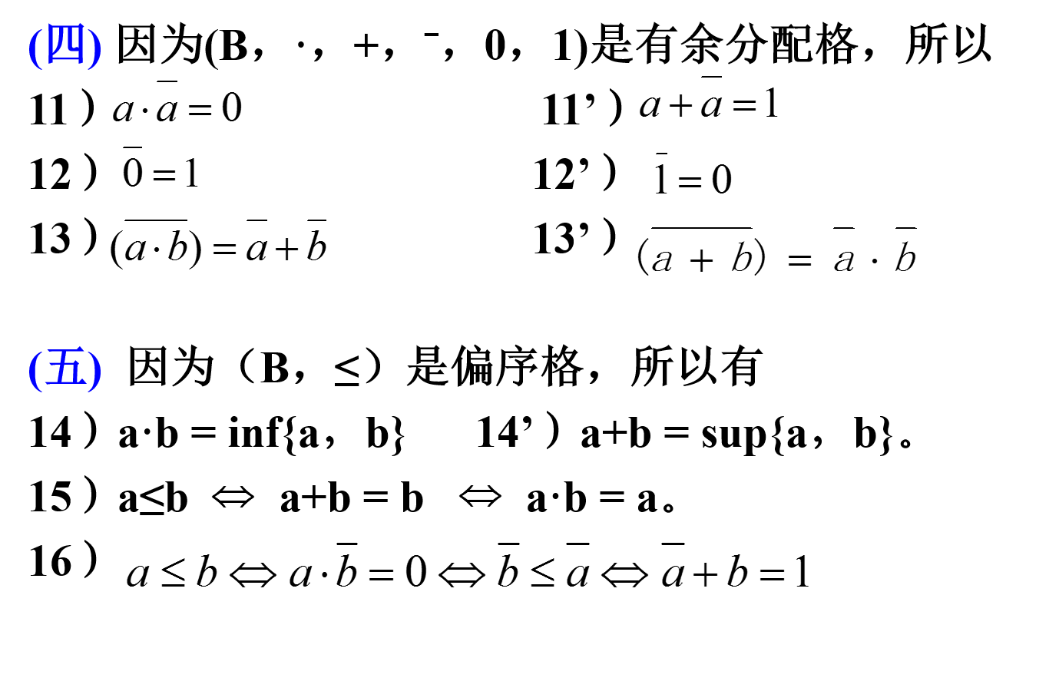
布尔代数的性质

Slide 97
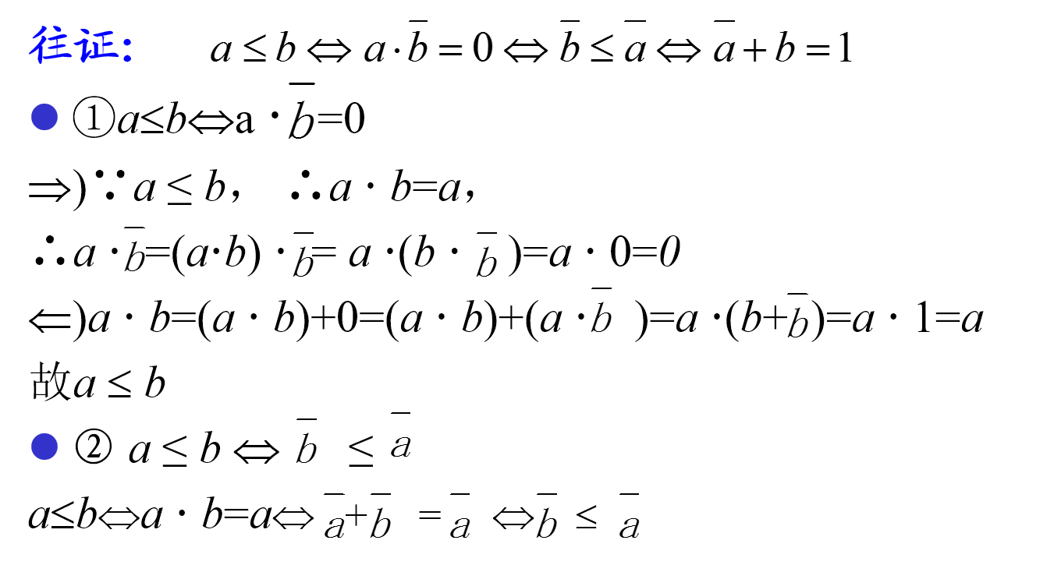

Slide 98
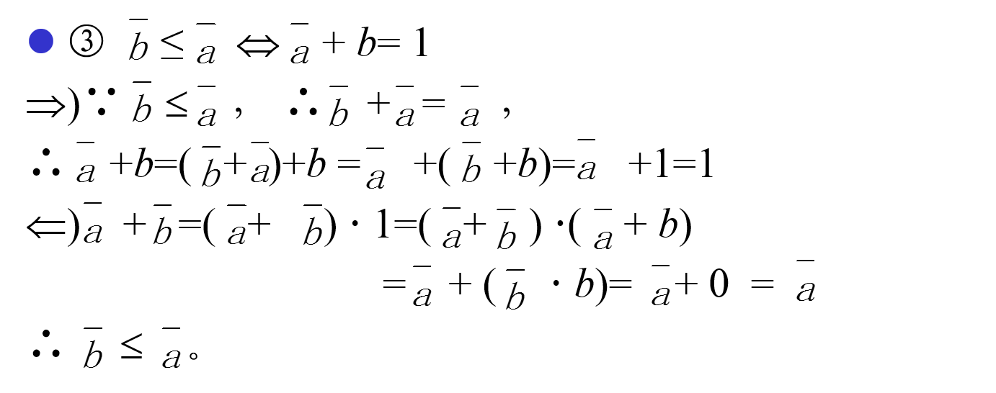

Slide 99
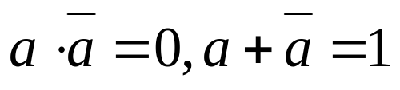
Huntington公理
定理7.5.1 设B是一个至少含有两个不同元素的
集合，·，+是定义在B上的两种代数运算，如果
对任意a，b，c∈B，满足下面公理：
H₁：a·b = b·a，a+b = b+a.
H₂：a·(b+c)=(a·b)+(a·c), a+(b·c)=(a+b)·(a+c)。
H₃：B中有元素0和元素1,使得对任意a∈B,有
a·1 = a, a+0 = a。
H₄： 对任意a∈B，有 ∈B，使得
则（B，·，+，ˉ，0，1）是一个布尔代数。

Slide 100
Huntington公理
分析：由布尔代数定义知，只需证明（B，·，+）是格，并且0，1是此格的最小，最大元素即可。于是，根据H₄，它就是一个有余格，再根据H₂，它又是一个分配格，即为有余分配格，故它是布尔代数.
下面证明（B，·，+）是一个格

Slide 101
Huntington公理
往证：a+1=1 (中间结果1)
证明：
a+1=（a+1）·1 （由H3）
= 1·（a+1） （由H1）
=（a+ ）·（a+1） （由H4）
= a+（ ·1） （由H2）
= a+ （由H3）
=1 （由H4）

Slide 102
Huntington公理
往证:若a+b = a+c， +b = +c, 则b = c.(中间结果2)
证明：
(a+b)·( +b)= b+(a· ) （由H2）
= b+0 （由H4）
= b （由H3）
(a+c)·( +c)=c+(a· ) （由H2）
= c+0 （由H4）
= c （由H3）
故 b = c。

Slide 103
Huntington公理
(1)由Ｈ_{１}知，此代数满足交换律。
(2) 因为
a+（a·b）=（a·1）+（a·b） （由H3）
= a·（1+b） （由H2）
= a·1 （中间结果1）
= a （由H3）
所以，此代数满足吸收律。

Slide 104
Huntington公理
(3)往证：此代数满足结合律
令L = a·（b·c），M =（a·b）·c
证明：a+L=a+M
a+L = a+(a·(b·c))
= a （由吸收律）
a+M = a+((a·b)·c)
=(a+a·b)·(a+c) （由H2）
= a·(a+c) (由吸收律）
= a （由吸收律）
所以 a+L = a+M。

Slide 105
Huntington公理
②证明： +L = +M
+L = +(a·(b·c))
=( +a)·( + (b·c)) （由H2）
= 1·( + (b·c)) （由H4）
= + (b·c) （由H3）
+M = +((a·b)·c)
=( +a·b)·( +c) （由H2）
=(( +a)·( +b))·( +c） （由H2）
=（1·( +b))·( +c) （由H4）
=( +b)·( +c) （由H3）
= +(b·c) （由H2）

Slide 106
Huntington公理
所以
+L = +M。
故L = M。（中间结果2）即此代数满足结合律。
由格的定义知，代数（B，· ，+）是一个格。
下面往证，0,1 是此格的最小元素及最大元素。

Slide 107

Huntington公理
证明：
定义B上的部份序关系≤如下：
a≤b a·b = a
于是，由定理7.2.1知，（B，≤）是格，并且
a≤b a+b = b
由H3知，对任意a∈B，有
a·1 = a， a+0 = a
故，0≤a≤1。即0，1分别是B的最小，最大元素，
因此（B，·，+，ˉ，0，1）是布尔代数，

Slide 108

布尔代数的例
电路代数 （B，·，+，ˉ，0，1）
其中B={0，1},
B上的运算+，·，ˉ如下表定义：
集合代数 （ρ（S），∩，∪，ˉ，φ，S）
其中S是一个非空集合。
· | 0 | 1
0 | 0 | 0
1 | 0 | 1
+ | 0 | 1
0 | 0 | 1
1 | 1 | 1
x
0 | 1
1 | 0

Slide 109
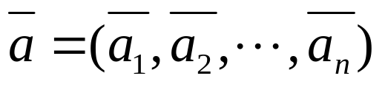
命题代数（S，∧，∨，┐，F，T）其中S是命题公式的集合。
开关代数 （B_{n}，·，+，¯，0_{n}，1_{n}）
其中B_{n}是由0，1做分量的所有n元向量集合。
对任意a, b∈B_{n},令
a=(a₁，…，a_{n})，b=(b₁，…，b_{n})，
定义B_{n}上的运算如下：
a·b=（a₁·b₁，a₂·b₂，…，a_{n}·b_{n}）
a+b =（a₁+b₁，a₂+b₂，…，a_{n}+b_{n}）
0_{n}表示n个0做成的n元向量(0，…，0)，
1_{n}表示n个1做成的n元向量(1，…，1) 。

Slide 110
子代数
定义 任给一个布尔代数 (B, ·, +, ¯, 0, 1)。
若B的一个子集S包含0和1, 且(S，·，+，¯，0，1)仍是一个布尔代数,则称S为B的子代数。
定理7.5.2 设（B，·，+，¯，0，1）是布尔代数.
于是，B的子集S是B的子代数的充要条件是S
在运算· ，+，¯ 下是封闭的。

Slide 111
证明： 必要性。若S是B的子代数，则显然S在· ，+，¯ 之下是封闭的。
充分性。若S在· ，+，¯ 下封闭，则任取a∈S，于是有
∈S
a+ = 1∈S
a· = 0∈S
即S包含0，1。又因S在运算·，+，¯之下封闭，S中元素也是B中元素，而B是布尔代数，故S中元素对于运算·，+，¯满足公理H1～H4，所以（S，·，+，¯，0，1）是布尔代数，由定义，S是B的子代数。

Slide 112
例. 设S = {a，b，c}，则
(ρ(S),∩,∪,ˉ, φ, S)是一个布尔代数。
(1)设S₁={φ, {a}, {b,c}, {a,b,c}｝
则(S₁,∩,∪,ˉ, φ, S)是(ρ(S),∩,∪,ˉ, φ, S)的子代数。
例. 设S₂={φ，{a}，{b }，{a，b }，{a，b，c}}，则S₂在∩，∪下是ρ（S）的子格，但
（S₂,∩,∪,ˉ，φ，S）不是布尔代数，
因此不是（ρ（S）,∩,∪，ˉ，φ，S）的子代数.
显然，{a}，{b }，{a，b }在S₂中没有余元素。

Slide 113
例.
若设S3={φ ，{a}}，则（S3，∩，∪，ˉ， φ ，{a}）是布尔代数.
但不是（ρ（S），∩，∪，ˉ，φ ，S）的子代数，因为S3不含ρ（S）中的最大元素S。

Slide 114
7.5.2有限布尔代数的表示理论
基 底
设（B，·，+，¯，0，1）是布尔代数，e₁，…，e_{n}是B中有如下性质的一组元素, 对任意a∈B，都可唯一表示为
a =α₁e₁+α₂e₂+…+α_{n}e_{n}
其中α_{i}或为0，或为1，（i = 1，…，n）。
则称e₁，…，e_{n}为布尔代数B的一组基底，并称此布尔代数为n维的。

Slide 115
结论7.5.1 设e₁，…，e_{n}为布尔代数B的一组基底，
则对于 ∀i∈{1,…,n}, e_{i}≠0。
证明： 用反证法。若有e_{i} = 0，则一方面，
e_{i} = 0e₁ + 0e₂ + …+0e_{i} + …+ 0e_{n}，
另一方面，
e_{i} = 0e₁ + 0e₂ + …+1e_{i} + …+ 0e_{n}，
而e_{i}∈B，且表示方法不唯一。这与定义中任意 a∈B,都可唯一地表示为α₁e₁+α₂e₂+… +α_{n}e_{n}矛盾.因此，e_{i}≠0，i=1，…，n。

Slide 116
结论7.5.2. 设e₁，…，e_{n}为布尔代数B的一组基底，则对于∀ i,j∈ {1,2…n} ，如果i≠j，那么e_{i}≠e_{j}。
证明： 用反证法。若存在i≠j，而e_{i}=e_{j}，
不妨设i<j，则有
e_{i} = 0e₁ + 0e₂ + …+1e_{i} + …0e_{j} + …+ 0e_{n}，
e_{i} = e_{j}= 0e₁ + 0e₂ + …+0e_{i} + …1e_{j} + …+ 0e_{n}，
显然与e_{i}表示方法唯一矛盾。

Slide 117
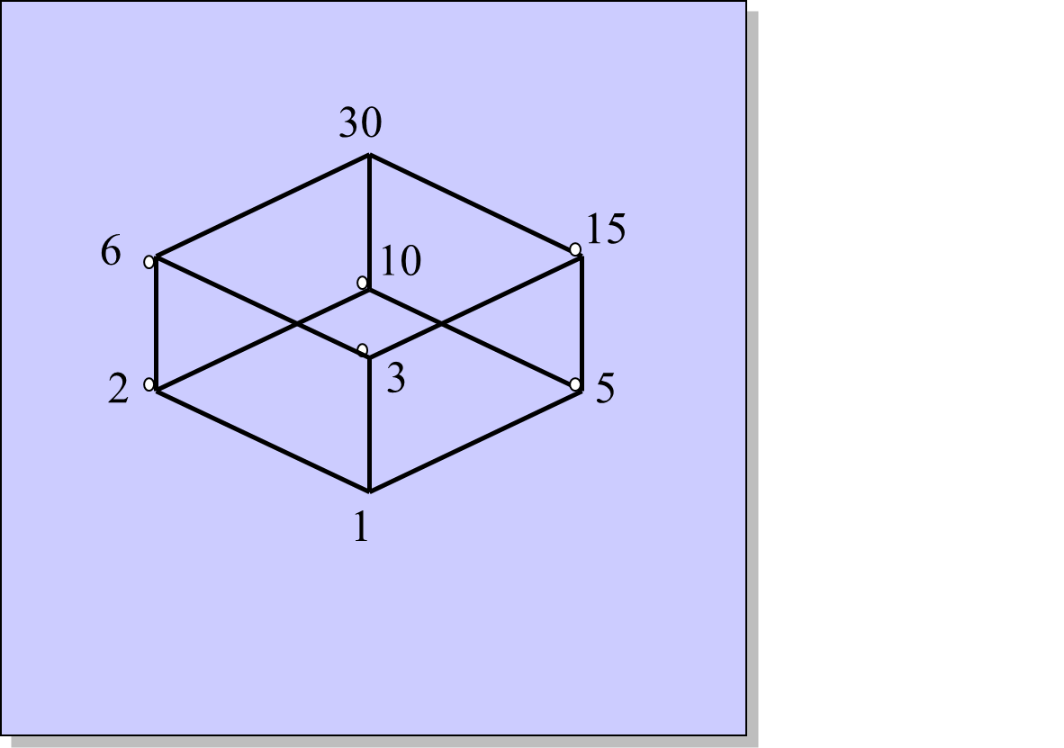
例. 设S₃₀是30的所有正因数做成的集合。
对任意a，b∈S₃₀，规定运算a + b 为a、b的最小公倍数，a·b 为a、b的最大公约数。
则（S₃₀，·，+，¯，1，30）是布尔代数， 1是其最小元素，30是其最大元素。该布尔代数的
基底为2，3，5：
1=(1·2)+(1·3)+(1·5)， 2=(30·2)+(1·3)+(1·5)，
3=(1·2)+(30·3)+(1·5)，5=(1·2)+(1·3)+(30·5)，
6=(30·2)+(30·3)+(1·5), 10=(30·2)+(1·3)+(30·5)，
15=(1·2)+(30·3)+(30·5)，
30=(30·2)+(30·3)+(30·5)。

Slide 118
极小元
定义. 设（B，·，+，¯，0，1）是布尔代数。若B中非零元素a有性质：对任意х∈B，a·х或者为0，或者为a，则称a为布尔代数的极小元素。
结论3 若a，b为布尔代数中的两个不同的极小元素，必有a·b=0。
证明：用反证法。若a，b为布尔代数中的两个不同的极小元素，而a·b≠0，则一方面由a为极小元素知，a·b = a； 另一方面， 由b为极小元素知，a·b = b。于是，a=b，与a≠b矛盾。

Slide 119
引理1 设B是布尔代数，a是B中任一非零元素。若a不是极小元素，则存在极小元素b，使b<a。
证明：因为a不是极小元素，所以有非零元素х0，使得a·x0 ≠ 0，且a·x0 ≠ a。
令a·x0 = a1，显然，a1<a。
若a1仍不是极小元素，则有非零元素х1，使a1х1≠0，且a1x1≠a1。
令a1x1=a2，显然，a2<a1。
重复上述过程，由于B中元素有限，故最后可找到极小元素an=b，使得b= an < an-1 < … <a2 < a1 < a

Slide 120

基底与极小元素的关系
定理7.5.3 有限布尔代数的基底必是此代数的所有极小元素；反之，此代数的所有极小元素必然做成此代数的基底。
证明：（1）设e₁，…，e_{n}是B的基底。
①往证每个e_{i}都是极小元素。
反证法:若e_{i}不是极小元素,则在B中可找到元素a,使得
ae_{i} = b≠0，且b≠e_{i}。
显然，b≤e_{i}。
令b =α₁e₁+…+α_{i}e_{i}+…+α_{n}e_{n}。取c= e_{i}，
因为be_{i}=b，所以，b+c=be_{i}+ e_{i}=e_{i}。令
c = β₁e₁+…+β_{i}e_{i}+…+β_{n}e_{n}

Slide 121
于是有
e_{i} = b+c =(α₁+β₁)e₁+…+(α_{n}+β_{n})e_{n}
由基底的性质，则必有
α_{j}+β_{j} = 0 (j≠i， j = 1，…，n)
α_{i}+β_{i} = 1
亦即： α_{j} =β_{j}= 0 (j≠i， j=1，…，n)，
α_{i} = 1或者β_{i}= 1。
若α_{i} = 1，则b = e_{i}，与b≠e_{i}矛盾。
若β_{i}= 1，则c = e_{i}，即 e_{i}= e_{i}，所以
0 =（b ）e_{i} = b（ e_{i}）= be_{i} = b
矛盾。所以e_{i}是极小元素。

Slide 122
②往证B的每一个极小元素，都必是基底中某一元素。
设e*是B的一个极小元素，令
e* =α₁e₁+…+α_{n}e_{n}
因为e*≠0，故不妨设α_{j}≠0（j≠i），于是
e* e_{j} = e_{j}，
因为e*是极小元素，所以e* = e_{j}。
（2）设e₁，…，e_{n}是B中所有极小元素。
①往证e_{i}可由e₁，…，e_{n}唯一线性表示
首先e_{i}可由e₁，…，e_{n}做如下线性表示：
e_{i} = 0e₁+…+1e_{i}+…+0e_{n}

Slide 123
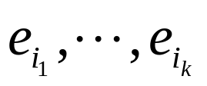
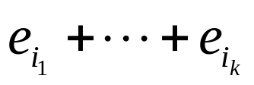
并且此表示是唯一的。若不然，令
e_{i}=α₁e₁+…+α_{n}e_{n}
其中至少有一个α_{j}≠0（j≠i），于是
0 = e_{i}e_{j} = α_{j}e_{j} = e_{j}
矛盾。
②设a是B中任一非极小元素。令所有≤a的极小元素（由引理1知，这是存在的）为
（1≤i₁<…<i_{k}≤n）
往证 a=
令 = b，显然b≤a。

Slide 124
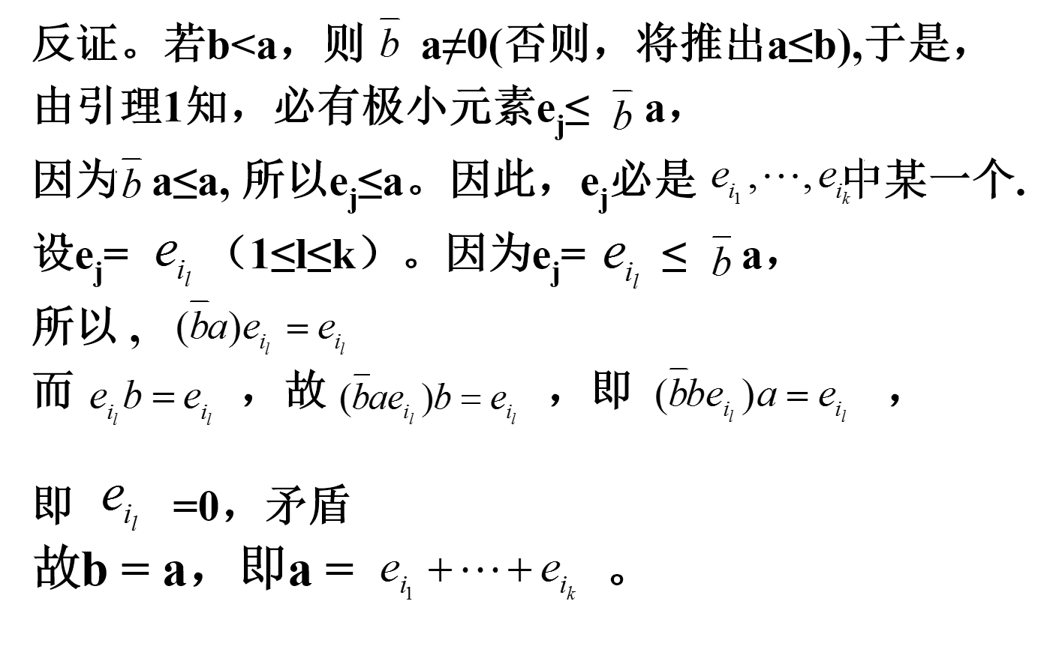

Slide 125
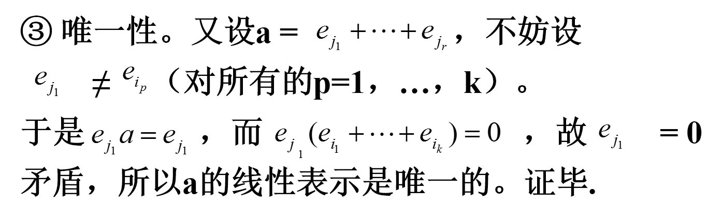
推论1 若（B，·，+，ˉ，0，1）是布尔代数，其基底e₁，…，e_{n}，则e₁+e₂+…+e_{n}=1。
推论2 有限布尔代数的基底是唯一的

Slide 126
7.5.3 布尔代数的同态与同构
定义. 设(B, ·, +, ˉ, 0, 1)和(S, ∧,∨, ┐,α,β)是两个布尔代数，B到S的映射ƒ称为两个布尔代数间的同态映射，如果对任意a，b∈B，有:
ƒ(a·b)= ƒ(a) ∧ƒ(b)
ƒ(a+b)= ƒ(a) ∨ƒ(b)
ƒ( ) = ┐ƒ(a)
ƒ(0)= α ƒ(1)=β
显然ƒ(B)是S的子代数。称布尔代数ƒ(B)是布尔代数B的同态象。如果B到S上的同态映射ƒ是一对一映射，则称ƒ为同构映射，也称B与S同构。

Slide 127
引理2 设ƒ是布尔代数（B，·，+，ˉ，0，1）
到布尔代数（S，∧，∨， ┐，α，β）的一个映射如果对任意a，b∈B，都有
ƒ（a·b）= ƒ（a）∧ƒ（b）
ƒ（ ）= ┐ƒ（a）
则ƒ是B到S的同态映射。

Slide 128
引理3 设ƒ是布尔代数（B，·，+，ˉ，0，1）到布尔代数（S，∧，∨， ┐，α，β）的一个映射，如果对任意
a，b∈B，都有
ƒ（a·b）= ƒ（a）∧ƒ（b）
ƒ（a+b）= ƒ（a）∨ƒ（b）
则（ƒ（B），∧，∨，┐，ƒ（0），ƒ（1））
是一个布尔代数，且ƒ是B到ƒ（B）的同态映射。
其中┐是关于ƒ（0），ƒ（1）的余运算。

Slide 129
引理4 设（B，·，+，ˉ，0，1）和
（S，∧，∨， ┐，α，β）是两个布尔代数。ƒ是B到S上的映射（即ƒ（B）=S）。如果对任意a，b∈B，都有
ƒ（a·b）=ƒ（a）∧ƒ（b）
ƒ（a+b）=ƒ（a）∨ƒ（b）
则ƒ是B到S上的同态映射。

Slide 130
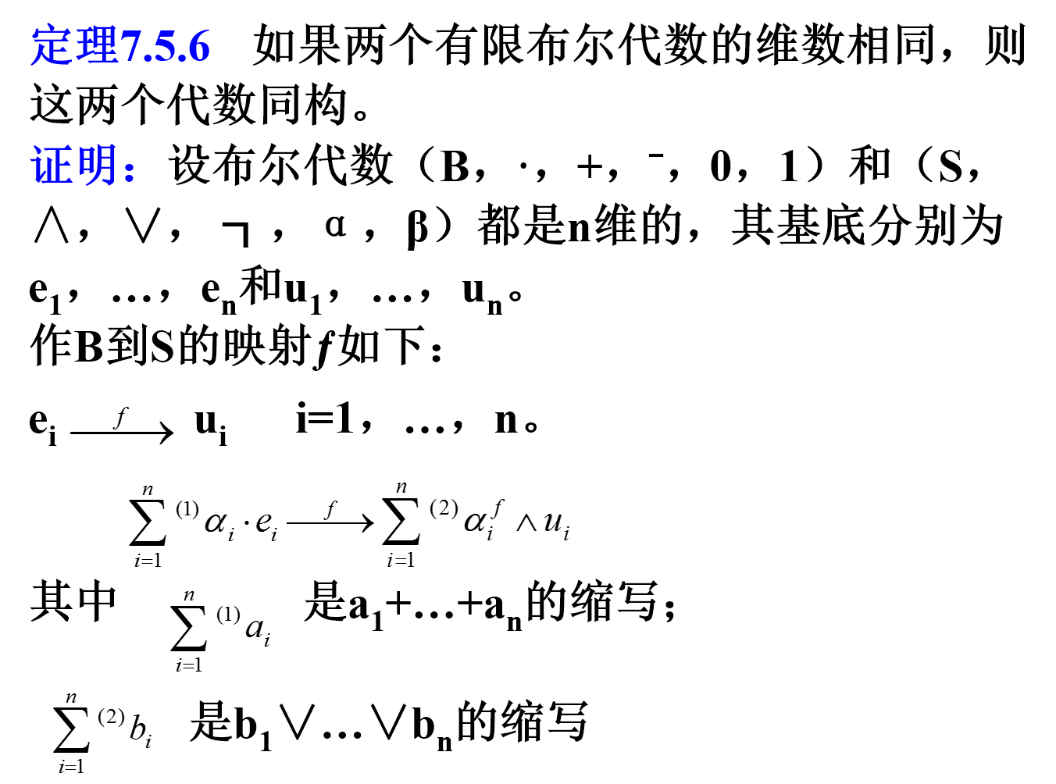

Slide 131
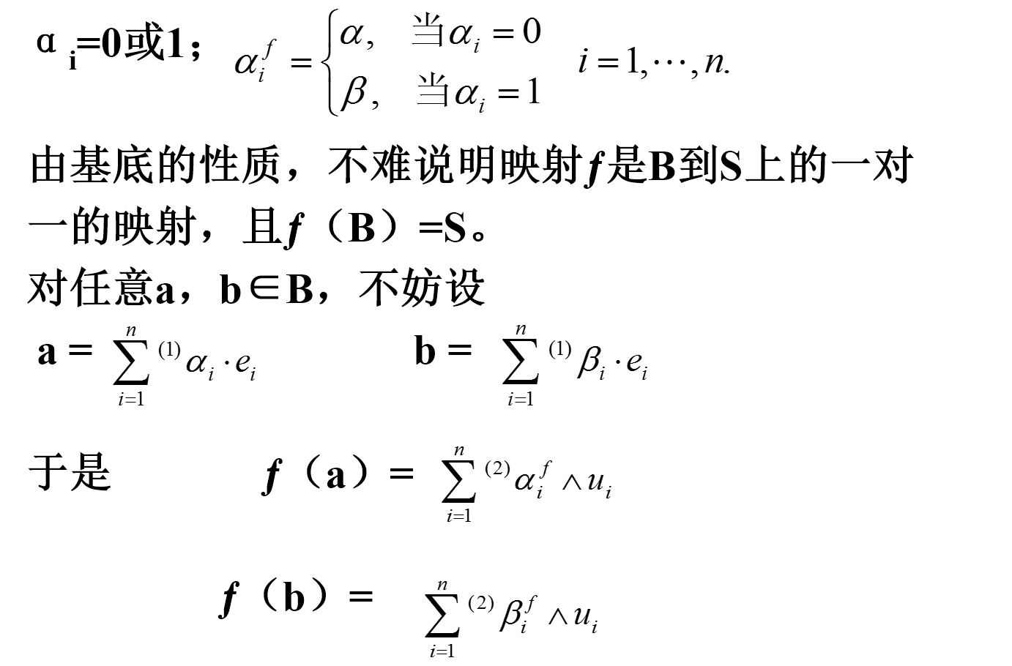

Slide 132
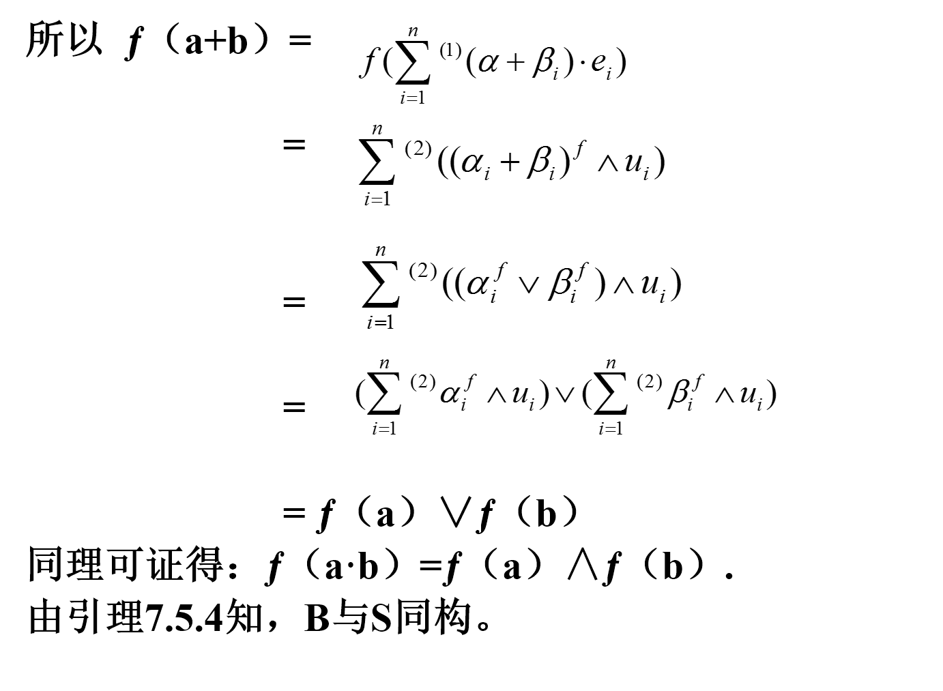

Slide 133
定理7.5.7
任意n维布尔代数(B, ·, +,ˉ, 0, 1)与开关代数
(B_{n}, ·,+,ˉ, 0_{n}, 1_{n}）同构。
证明：
因为(1，0，…，0)，(0，1，0，…，0)，…(0，…，0，1)n个向量是B_{n}的一组基底，故B_{n}是n维的，由定理8.5.6知，B与B_{n}同构。

Slide 134
定理7.5.8 （Stone定理）任意有限布尔代数
(B, ·, +,ˉ, 0，1)与某个集合S的幂集合做成的布尔代数(ρ(S), ∩, ∪, ┐, φ, S)同构。
证明： 设布尔代数B的基底为e₁，…，e_{n}。
令集合S={e₁，…，e_{n}}.
显然，布尔代数（ρ(S)，∩，∪，，φ，S）的
基底为{e₁}，{e₂}，…，{e_{n}}，故ρ（s）是n维的，
由定理7.5.6知，B与ρ(s)同构。
1 (a ∨b ∨c)
{a,b,c}
a∨b
b∨ c
{a,b}
{b,c}
a∨ c
{a,c}
a
b
c
{a}
{b}
{c}
0
φ

Slide 135
推论1：有限布尔代数中的元素个数必为2的次幂。
推论2：所有具有2^{n}个元素的布尔代数都是同构的。

Slide 136
例：给出含有8个元素的布尔代数的全部子代数。
解：令S={a, b, c}.由定理7.5.8, 含有8个元素的布尔代数必同构于(ρ(S) , ⊆) ,故只需给出(ρ(S) , ⊆) 的全部子代数。
故全部子代数为：
{φ , {a,b,c}}
{φ , {a,b,c}, {a}, {b, c}}
{φ , {a,b,c}, {b}, {a, c}}
{φ , {a,b,c}, {c}, {a, b}}
ρ(S)

Slide 137
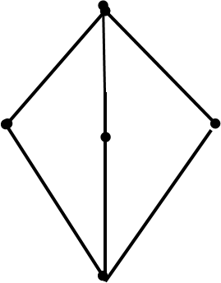
练习：下面哪些是分配格？
解：都不是

Slide 138
习题6.8—1 :构造9元域
解：q=9=3² 故p=3, m=2
(1)先求Φ_{p}^{m}₋₁ (x)，即Φ₈(x)。由x⁸-1=Φ₈Φ₄Φ₂Φ₁，
得 Φ₈ (x)= x⁴ +1 。
(2)求Φ₈(x)在R₃[x]中的2次质因式
按如下方法进行系数设定：
Φ₈(x)＝(mx²+ax+b)(nx²+cx+d), 经分析，在R3上
m=n=1 或者m=n=2,

Slide 139
当m=n=1时
Φ₈(x)＝(x²+ax+b)(x²+cx+d)
=x⁴+(a+c)x³＋（d+ac+b）x²+(ad+bc)x+bd
比较系数，解出a=1,b=2,c=2,d=2 (a=2,b=2,c=1,d=2)
当m=n=2时
Φ₈(x)＝(2x²+ax+b)(2x²+cx+d)
=4x⁴+(2a+2c)x³＋(2d+ac+2b)x²+(ad+bc)x+bd
比较系数,得a=1, c=2,b=1, d=1 (a=2, c=1,b=1, d=1)
Φ₈(x)= (x²+x+2)(x²+2x+2)=(2x²+x+1)(2x²+2x+1)

Slide 140
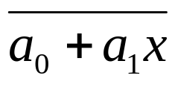
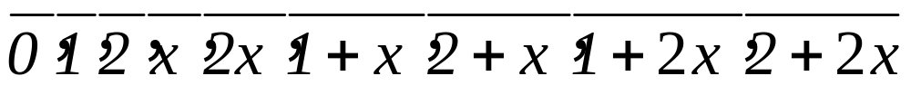
无论取ψ(x)= x²+x+2,或取ψ(x)= x²+2x+2，或
ψ(x)= 2x²+x+1 还是ψ(x)= 2x²+2x+1
则R₃[x]/(ψ(x))= R₃[x]/ψ(x)R₃[x]都是元数是9的有限域，且是同构的。所以，我们不妨取
ψ（x）= x²+x+2
R₃[x]/(ψ（x）)= R₃[x]/ψ（x）R₃[x]
={ |a₀,a₁∈R₃}
= { }

Slide 141



(3)若取ξ= ，则
Ψ(ξ)= = ，
即ξ是ψ(x)在R₃[x]/(ψ（x）)中的一个根。因此,
GF(9)={a0 +a1ξ | a₀，a₁∈R₃}
={0, 1, 2，ξ, 2ξ, 1+ξ, 2+ξ, 1+2ξ，2+2ξ}

Slide 142
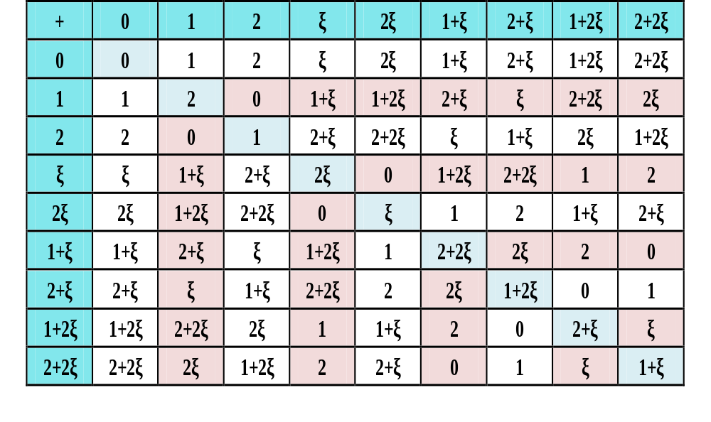

Slide 143
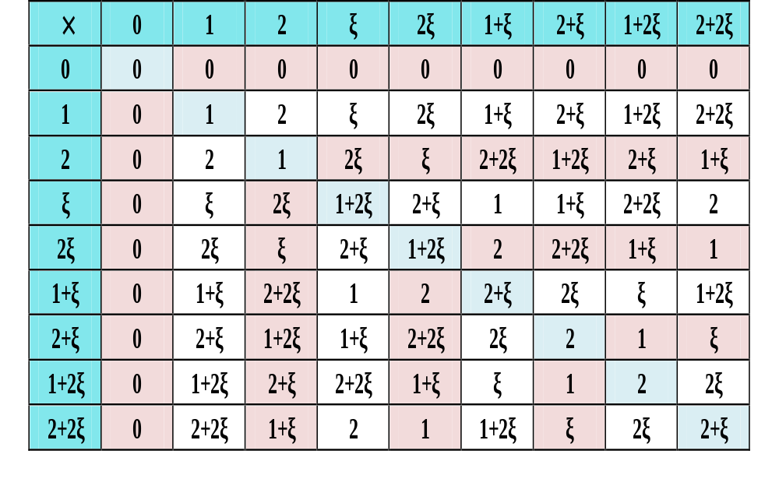

Slide 144
1.设G是一个无限群，H是G的子群，问H是否可以有有限个陪集？
2.设R是实数，·是数的普通乘法，定义R上的一个元算*，对R中任意元素a，b，有a*b=|a|·b，问 （R，*）上是否有单位元？
解：1. 可以 2.没有

Slide 145
设循环群G=(a)，|G|=24，则G中是否存在周期为5的元素？是否存在8元子群？
解：不存在，存在
所有的4元群都同构吗？所有的7元群都同构吗？
解：不同构，同构
( 4元群在同构意义下，有2种，一个是4元循环群；一个是Klein4元群—即除单位元外，其余3个元素周期都为2. 如:S4中的{(1),(12)(34),(13)(24),(14)(23)})
整区中是否存在零因子？整区中所有非零元素的乘法周期都相等吗？
解：不存在，不相等

Slide 146
N是自然数集， 是数的小于等于关系，则 是有余分配格。
错的（有余格首先是有界格）
任意具有多个幂等元的半群能构成交换群。
错的（群中只存在唯一幂等元，单位元）
设S3是三次对称群，则H₁={I, (1 2)}不是正规子群H₂={I, (1 2 3), (1 3 2)}是正规子群。
对的( {I}, S3, {I, (1 2 3), (1 3 2)} 为S3正规子群 )
R₂上的多项式：f(x)=x⁴+x²+x，g(x)=x²。有:f(x)≠g(x)，但f(x)≡g(x)
对的

Slide 147
试证14元群必有7元子群。
证明：如果是循环群，则（a²）是7元子群。
如果不是循环群，则没有周期为14的元素，假设没有7元子群，根据拉格朗日定理，除了单位元，其余元素周期均为2，即是交换群。那么{1，a，b，ab}就组成了一个子群，而14元群不可能有4元子群，矛盾。
综上，存在7元子群。

